Slide 1
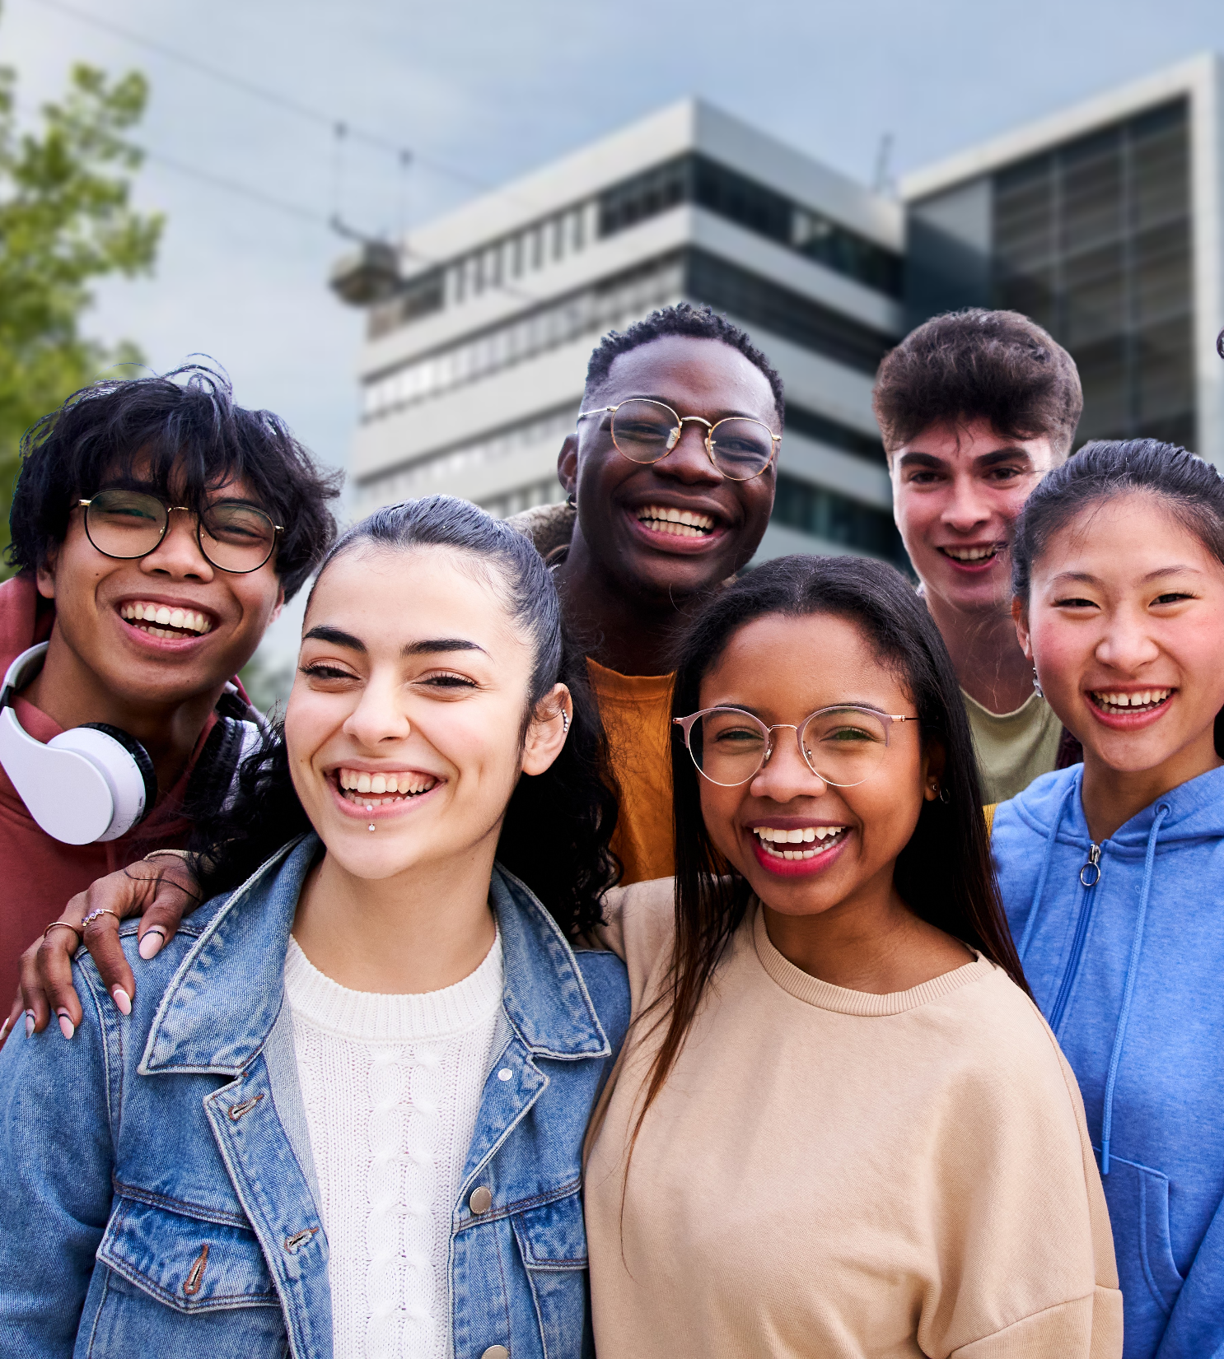
Welcome to htw saar
Welcome Event Winter Semester 2025/26

Slide 2
Welcome Event 22.09.2025
09:15 – 09:30 Empfang und Registrierung
Registration & Welcome
09:30 - 09:45 Uhr Begrüßung Prof. Dr. Thomas Bousonville, Vizepräsident für Studium, Internationales und Nachhaltigkeit
Reception by Prof. Dr. Thomas Bousonville, Vice President for Academic and International Affairs
09:45 – 10:00 DAAD Preisverleihung
DAAD Award Ceremony
10:00 – 10:15 Persönliche Ansprache des ehemaligen Studierenden Pavis Yazdkhasti und Norma Dettloff, International Office
Welcoming Address by former student Pavis Yazdkhasti and Norma Dettloff from the International Office
10:15 – 10:30 Das International Office stellt sich vor
Introduction of the International Office htw saar
10:30 – 10:45 Wichtige Services für Studierende an der htw saar
Important Student Services at htw saar
10:45 – 11:00 Mein Abenteuer Saarbrücken: die internationale Studierende Anna erzählt
My adventure in Saarbrücken: international student Anna tells her story
11:00 – 11:15 Quiz mit den Student Buddies & Get Together
Quiz with the Student Buddies and small get-together
11:15 – 12:15 Individuelles Programm – Individual program:
• Regelstudierende – Degree-Seeking Students (11.04.08)
• Austauschstudierende & EPS-Studierende – Exchange Students (Including EPS Students) (11.02.01)
12:15 – 13:15 Gemeinsames Mittagessen in der Mensa – Joint lunch at the Mensa (canteen)
13: 15 – 14:00 Campus Rally mit den Student Buddies – Campus Rally with the Student Buddies

Slide 3
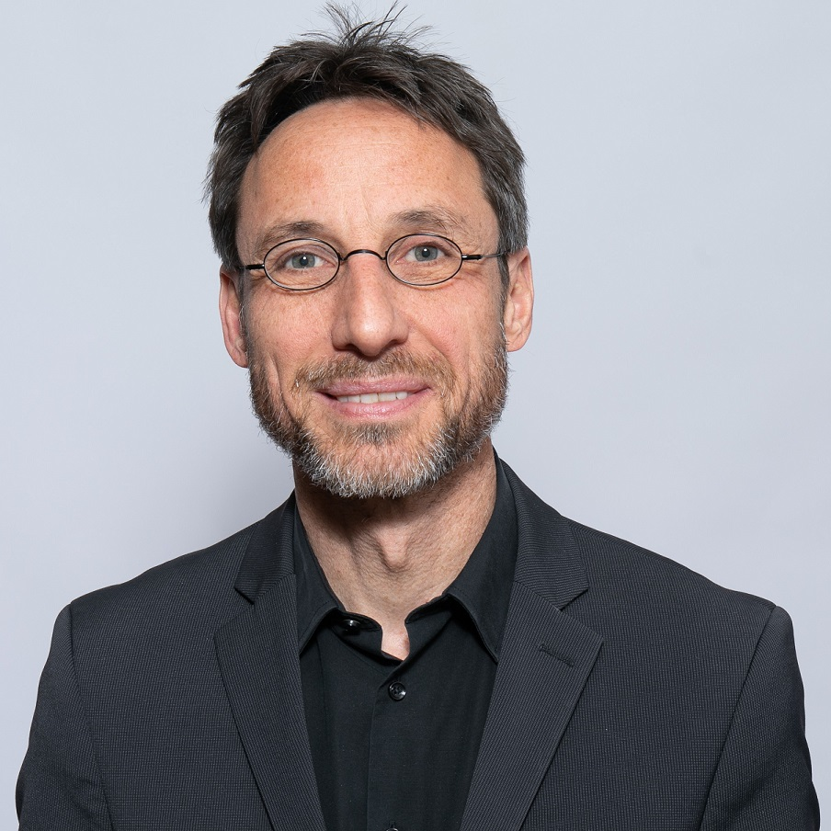
Prof. Dr. Thomas Bousonville
Vizepräsident für Studium, Internationales und Nachhaltigkeit
Vice President for Academic and International Affairs and Sustainability

Slide 4
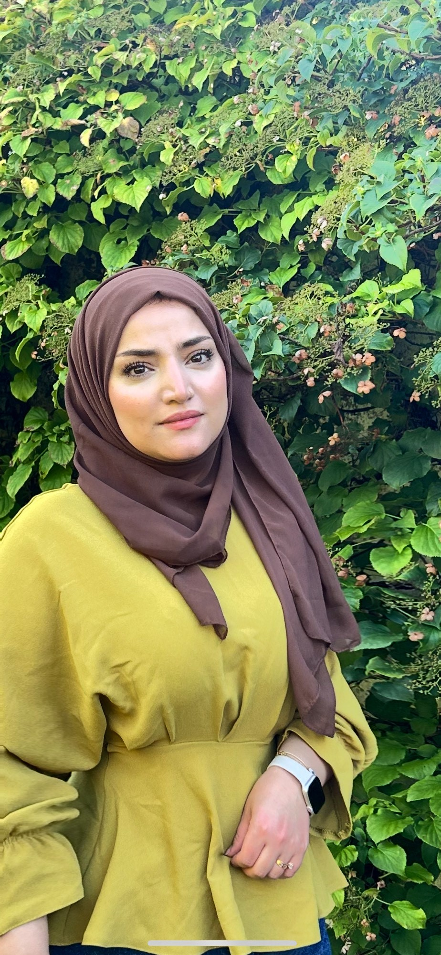
DAAD Preisverleihung DAAD Award Ceremony
Lama Brimo
DAAD Preisträgerin 2025
DAAD Prize Winner 2025
Der DAAD-Preis würdigt herausragende akademische Leistungen uns soziales Engagement internationaler Studierender an deutschen Hochschulen.
The DAAD Prize honors outstanding academic achievements and social commitment of international students at German universities

Slide 5
Persönliche Ansprache des ehemaligen internationalen Studierenden Pavis Yazdkhasti und Norma Dettloff, Betreuung internationale Regelstudierende. Welcome Address of former student Pavis Yazdkhasti and Norma Dettloff, International Student Advisor

Slide 6
The International Office Team (alphabetical)
Daniela Broßius – Outgoing exchange coordinator
Norma Dettloff – International Degree-Seeking Students
Marion Hergenröther – Erasmus+ and overseas incoming exchange students
Doris Kollmann - Director International Office
Miriam Renner – International Degree-Seeking Students & Erasmus+ and overseas incoming exchange students
Andrea Roth-Bastian – Erasmus+ Institutional Coordinator / Outgoing exchange coordinator
Linus Wrona – Erasmus+ and outgoing blended mobilities
Student Buddies:
International Degree-Seeking Students Incoming Exchange Students
Alona
Chaymae
Fadi
Rohan
Mariia
Amkehan
Sabia
Myriam
Emilia
Sulaiman

Slide 7

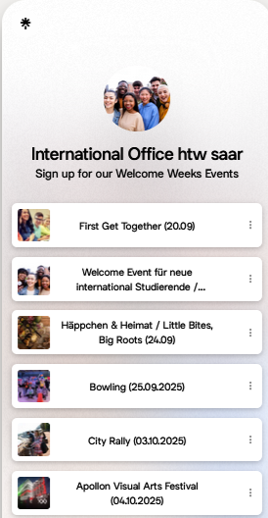
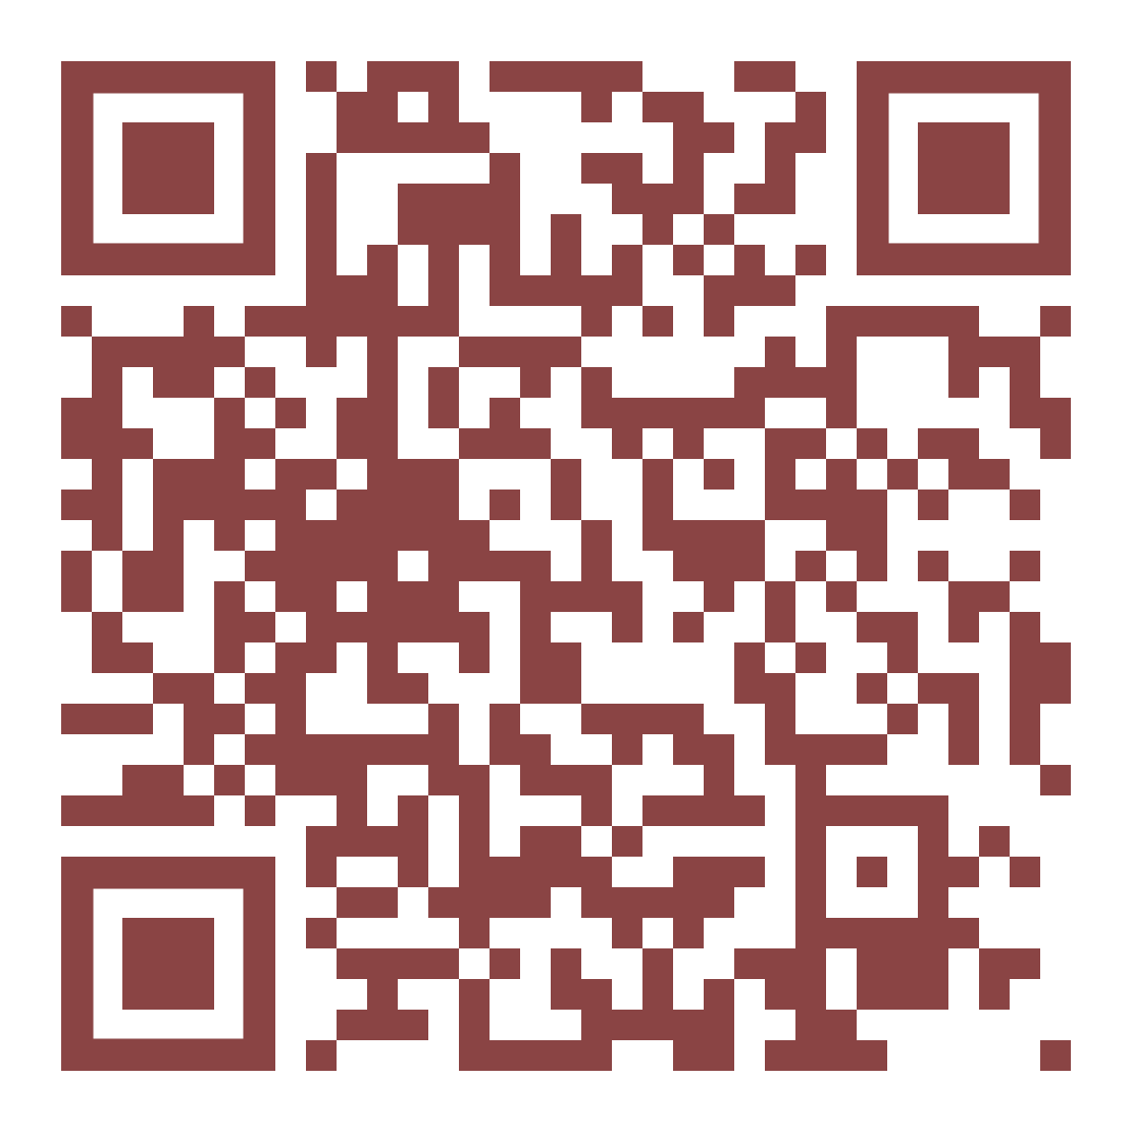
Welcome Weeks Programm
Anmeldung zu den Events
Sign up for the events
Link zu den Orientation Präsentations-Folien
Link to the Orientation Session Slides
Weitere nützliche Links (YouTube, Instagram, Semsterprogramm, etc.)
More important and useful Links (Youtube,Instagram, Semster Program, etc.)

Slide 8

Deutschkurse / German Classes
Kostenlose semesterbegleitende Deutschkurse für internationale Studierende
Free German Classes for International Students
Tina Flauder tina.flauder@htwsaar.de CAS – Hohenzollernstraße 158
www.htwsaar.de/deutschkurse
www.htwsaar.de/german-classes
→ Deutsch in der Arbeitswelt /
German at the Workplace → Deutsch A1 - C1

Slide 9

Wichtige Services für Studierende der htw saar
Studium Plus
Vielseitiges Angebot zur kostenlosen Weiterbildung / Wide range of self-improvement training opportunities
Mehr Infos und Anmeldung / More information and registration
Hochschulsport / University Sports
an der / at htw saar & an der / at Saarland University
Beratung während des Studiums / Consultation and Advice during your Studies
Important Student Services at htw saar
Studierendenservice / Student Services
Mentoring
Studienfinanzierung / Student Financing
Gleichstellungsbüro / Equal Opportunities Office
Familienbüro / Family Office
Fachschaften / Student Bodies of Faculties

Slide 10

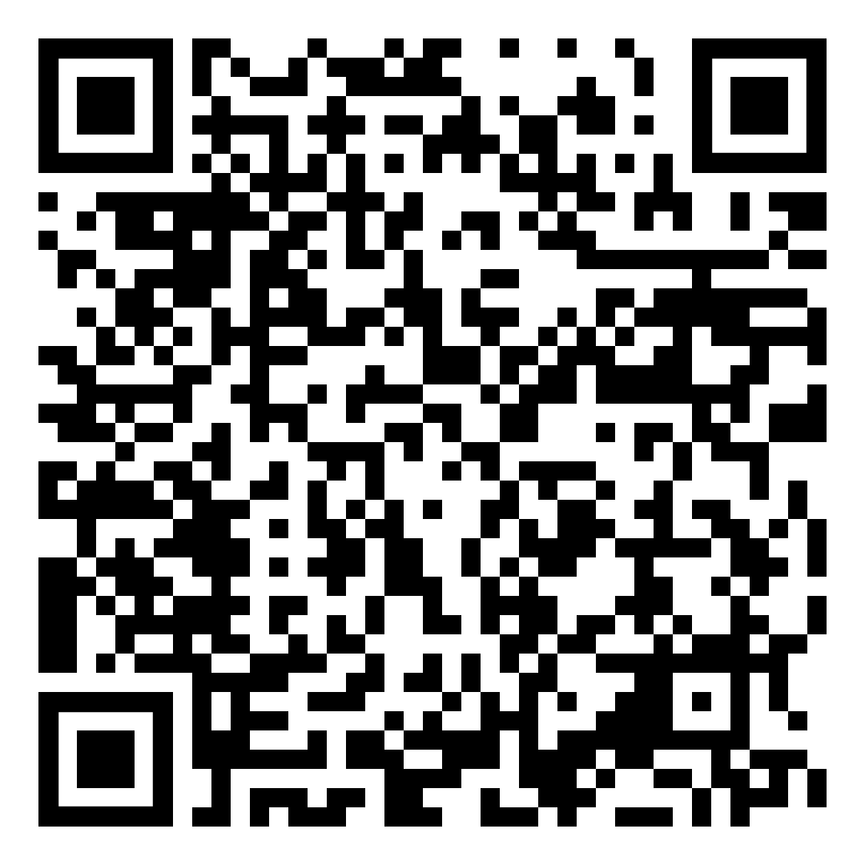
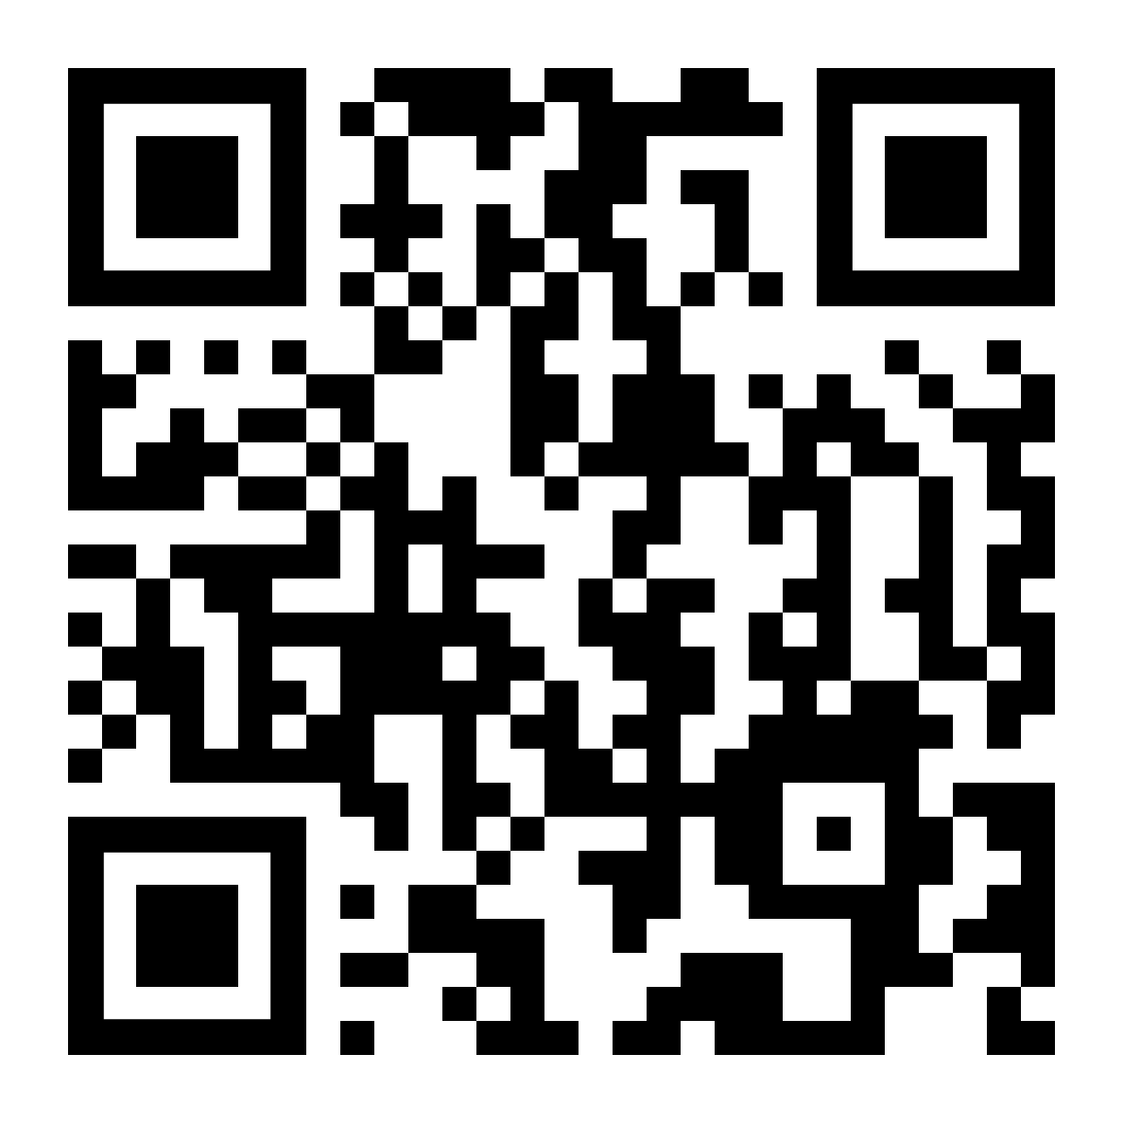
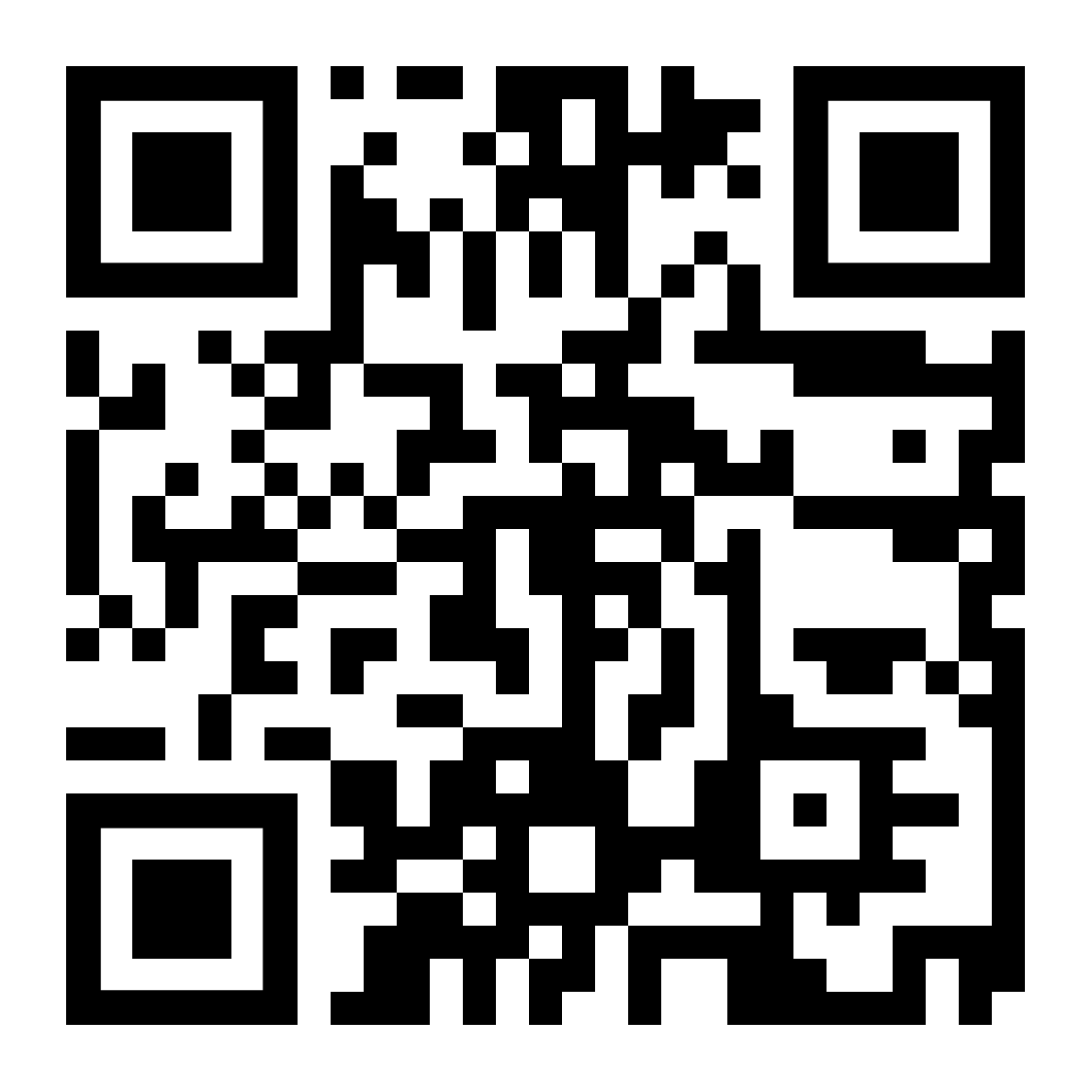
Career Service für internationale Studierende Career Service for International Students
Wir unterstützen dich bei deinem Einstieg in den deutschen Arbeitsmarkt!
We support you with your entry into the German job market!
Unser Angebot/ Our Services:
Tipps und Unterstützung beim Erstellen von Lebenslauf und Motivationsschreiben / Tips and support for Creating your CV and Cover Letter
Persönliche Beratung / Personal Consultations
Workshops und Vorträge / Workshops and Seminars
Vernetzungsveranstaltungen / Networking Events
Terminvereinbarung / Arrange an appointment:
Komm vorbei in unser Büro: Geb. 8, Raum 8124 Stop by our office: Building 8, Room 8124
Schreibe uns eine E-Mail: career@htwsaar.de Send us an email:
Online-Terminvereinbarung / Make an appointment online : https://eveeno.com/beratungstermin_career
Instagram:
Events & Infos:

Slide 11
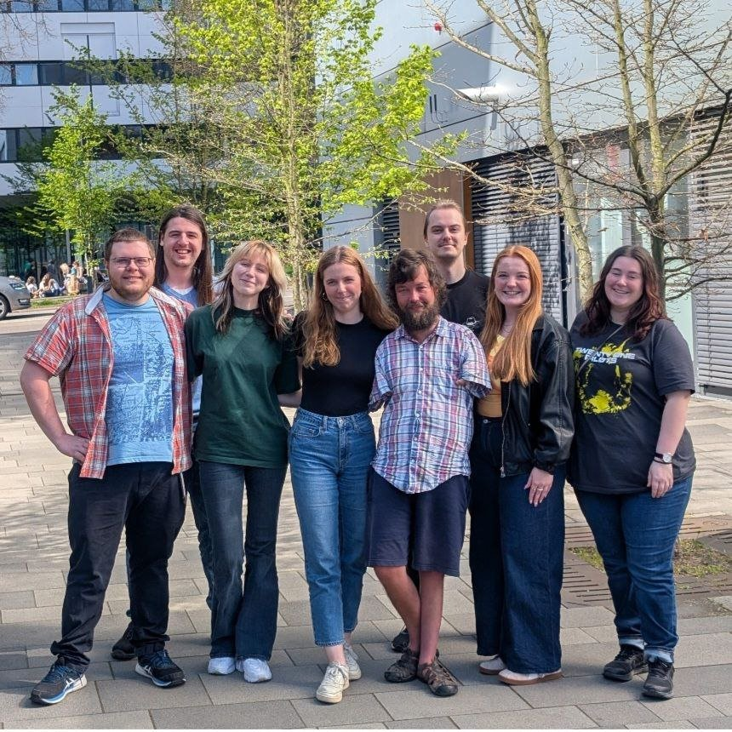

Wir beraten euch gerne zum Semesterticket, Studienstart ​und alltäglichen Fragen.​
We offer advice on semester ticket, starting your
studies and general topics.
Austausch & Infos auch über unsere WhatsApp-Gruppen.​
Join our WhatsApp groups for updates and
community support.
📍 Office: Building 10, Room 10.01.13​
​ Kontakt / Contact:​
Fadi Othman Iana Liutenko​ f.othman@asta-htw.de i.luitenko@asta-htw.de

Slide 12

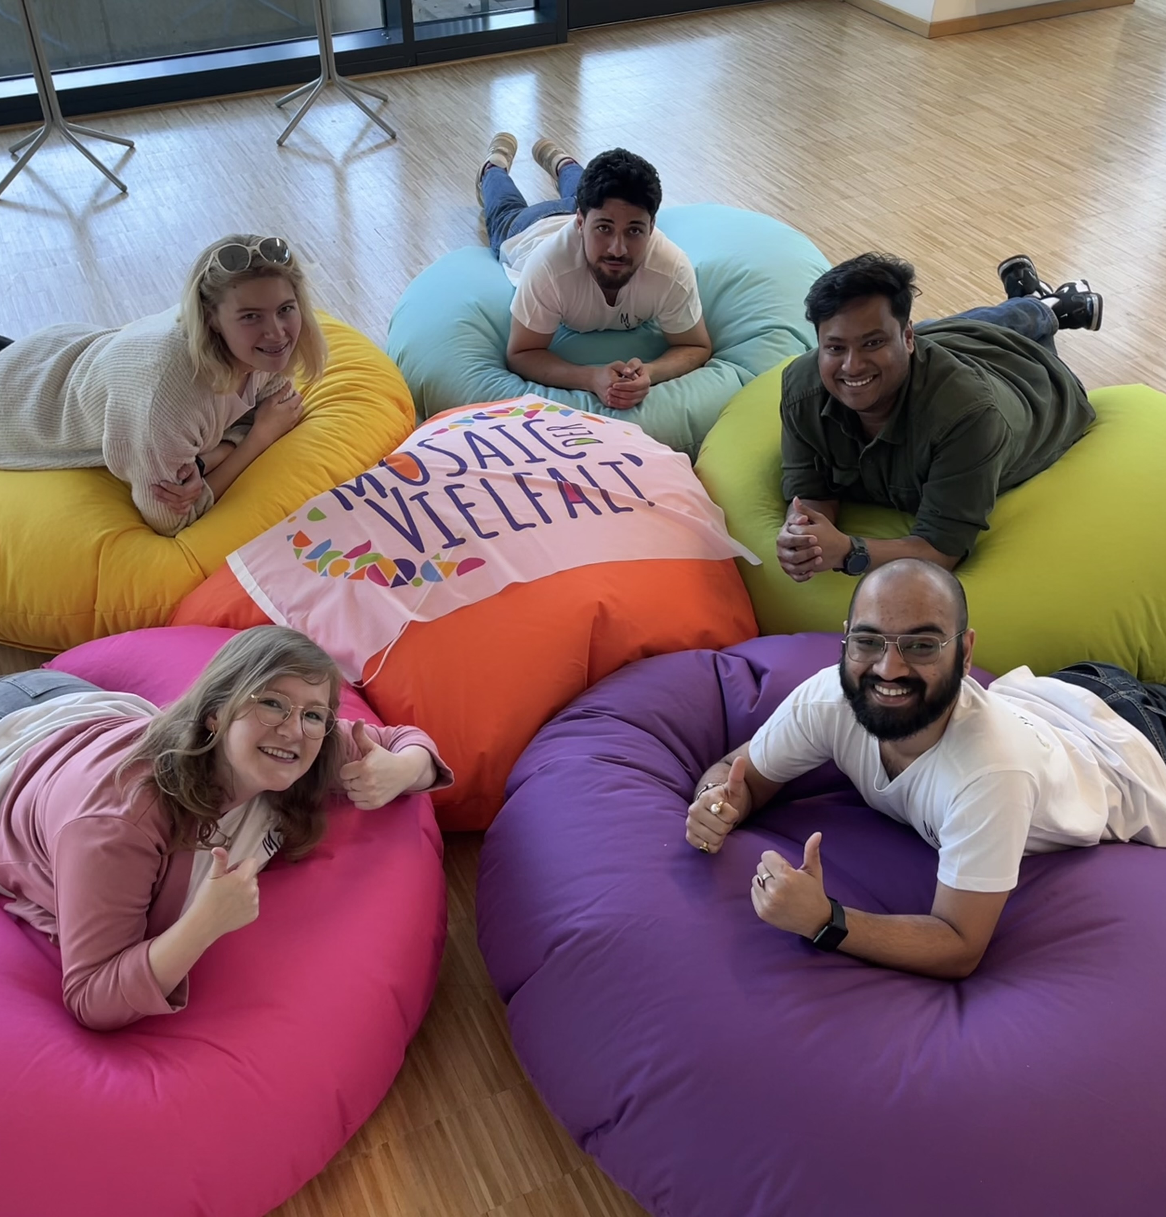
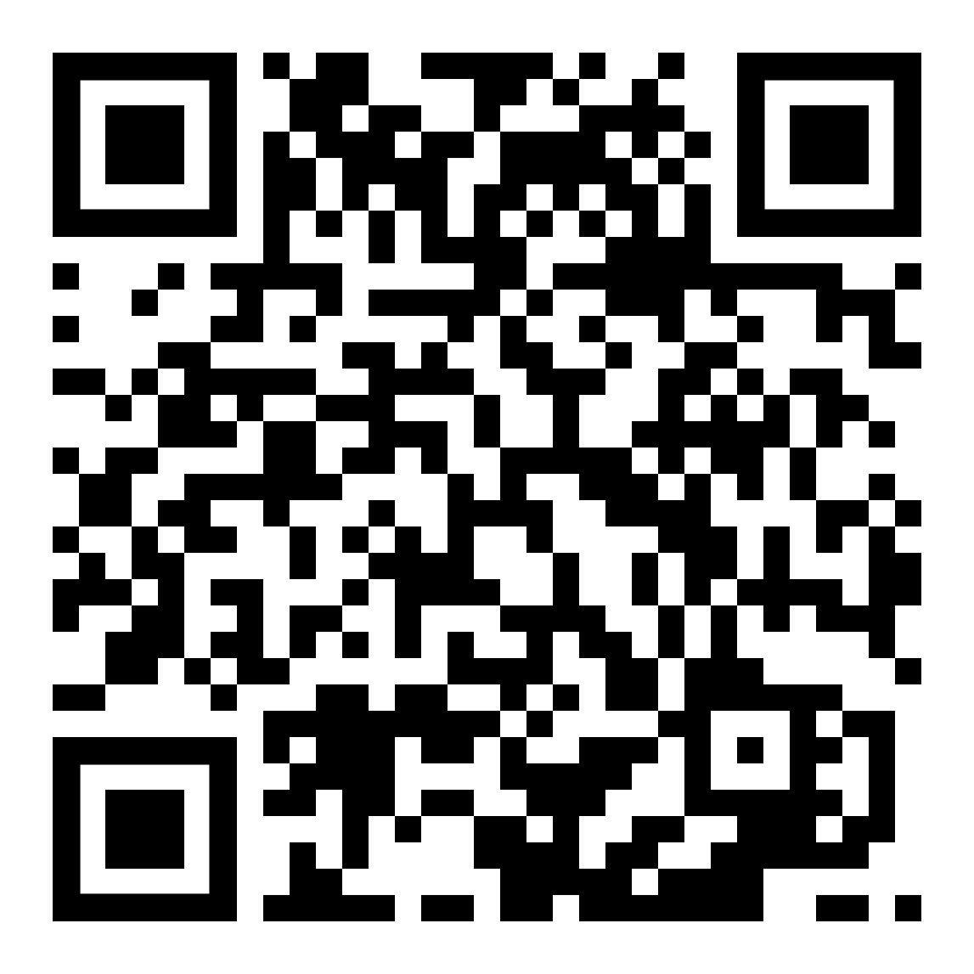
Vielfalt erleben, Toleranz gestalten.
Experiencing Diversity, Shaping Tolerance.
Miteinander in Vielfalt Moving together in Diversity
Offenheit mit Toleranz und Akzeptanz Openess with Tolerance and Acteptance
Sexuelle Orientierung und Geschlechtsidentität Sexual Orientation and Gender Identity
Anerkennung von Unterschieden Acknowledging Differences I nterkulturelle Kompetenz Intercultural Competence
Chancengleichheit und Gleichberechtigung Cultivating Equality
Instagram:

Slide 13
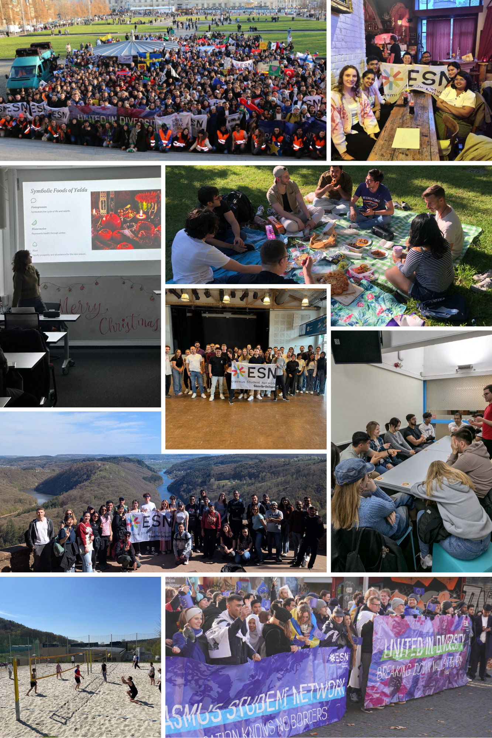

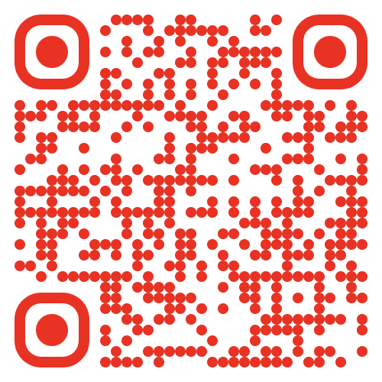
Unsere Prinzipien/ Our Values
Einheit in Vielfalt • Liebe zu Europa • Offenheit & Toleranz
Unity in Diversity • Love for Europe • Openness & Tolerance
Verpass nichts und Mach mit/
Stay up to date & Join us
oder schreib einfach/
or just drop us a message
saarbruecken@esn-germany.de
Wir freuen uns auf euch bald zu sehen!
We are looking forward to seeing you soon!
Wir sind ESN Saarbrücken / We are ESN Saarbrücken
Studierende helfen Studierenden
Students helping students
Unser Ziel / Our Purpose
Internationale Studierende sozial & praktisch integrieren
Supporting international students' practical & social integration
Lokale & Internationale verbinden
Bringing locals & internationals together
Unsere Schwerpunkte / Our Focus
Bildung & Jugend • Nachhaltigkeit • Soziale Inklusion • Kompetenzen • Kultur • Gesundheit & Wohlbefinden
Education & Youth • Sustainability • Social Inclusion • Skills • Culture • Health & Wellbeing

Slide 14
Mein Abenteuer Saarbrücken: Anna, eine internationale Studierende erzählt My adventure in Saarbrücken: Anna, an international student tells her story

Slide 15

Fragen ? Questions?

Slide 16

Bitte nehmt nun eure Handys und geht auf:
Please take out your cellphones and go to:
Kahoot.it
Viel Spaß! Enjoy!
Die ersten 3 Plätze erhalten tolle Preise!
The first 3 places win great prices!

Slide 17
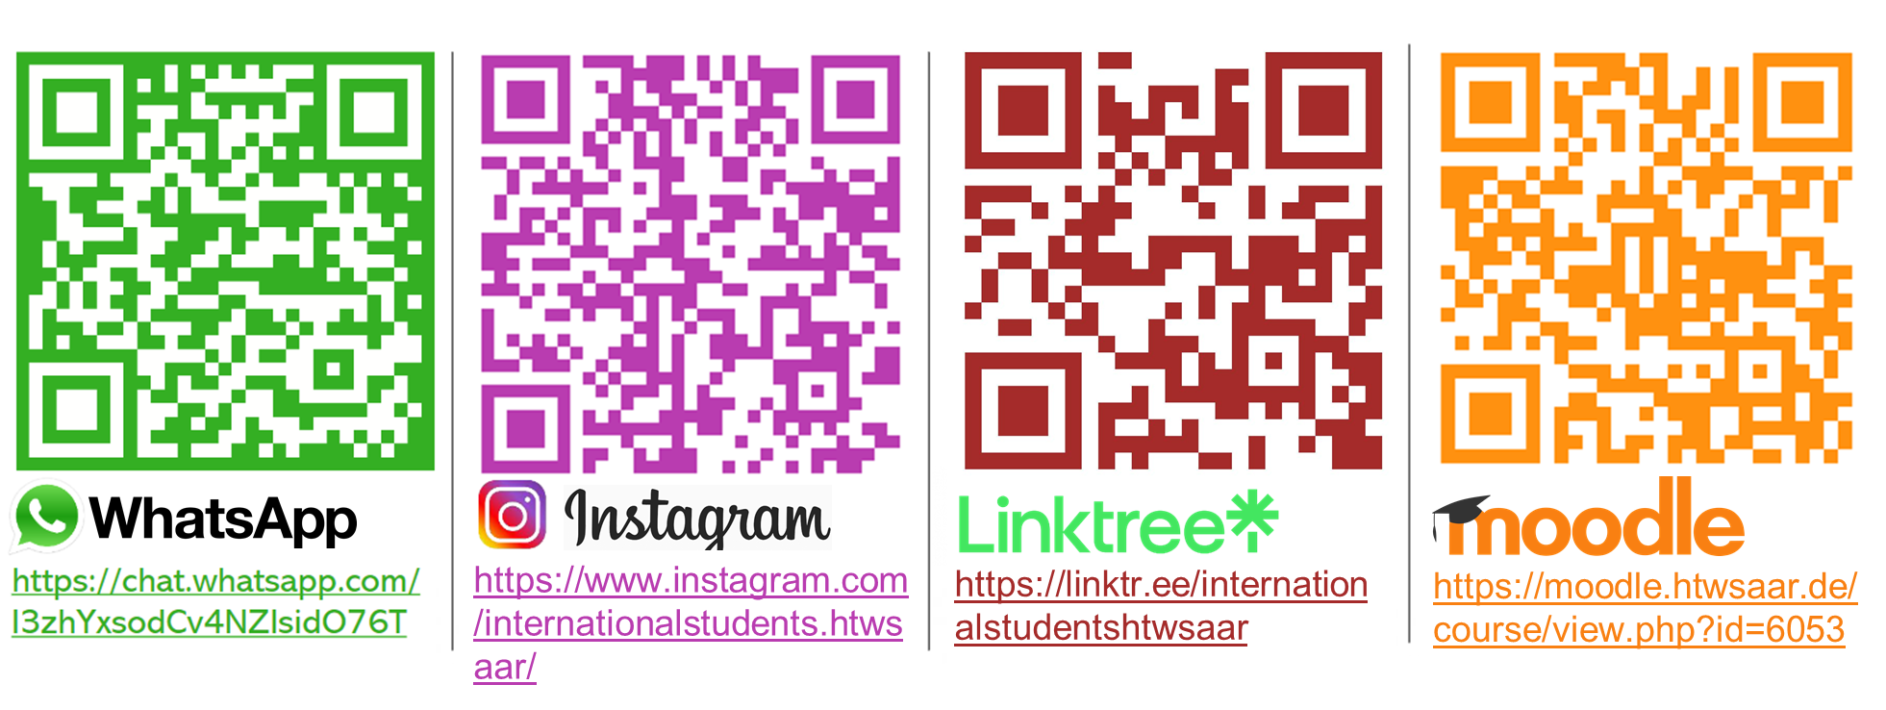
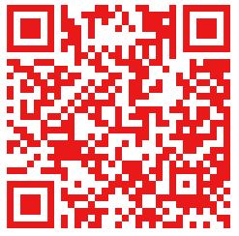


https://www.youtube.com/channel/UCuq7za9GIgZ8iO2AehDLe3A

Slide 18
Nächste Programmpunkte Next Program Items
11:15 – 12:15 Individuelles Programm – Individual program:
Regelstudierende – Degree Seeking Students (11.01.10)
Austauschstudierende & EPS – Exchange & EPS (11.04.08)
12:15 – 13:15
Gemeinsames Mittagessen in der Mensa (Gebäude 10)
Joint lunch at the Mensa (canteen) (Builiding 10)
13: 15 – 14:00
Campus Rally mit den Student Buddies (Treffpunkt: vor Gebäude 10)
Campus Rally with the Student Buddies (Meeting Point: in front of building 10)

